Slide 1
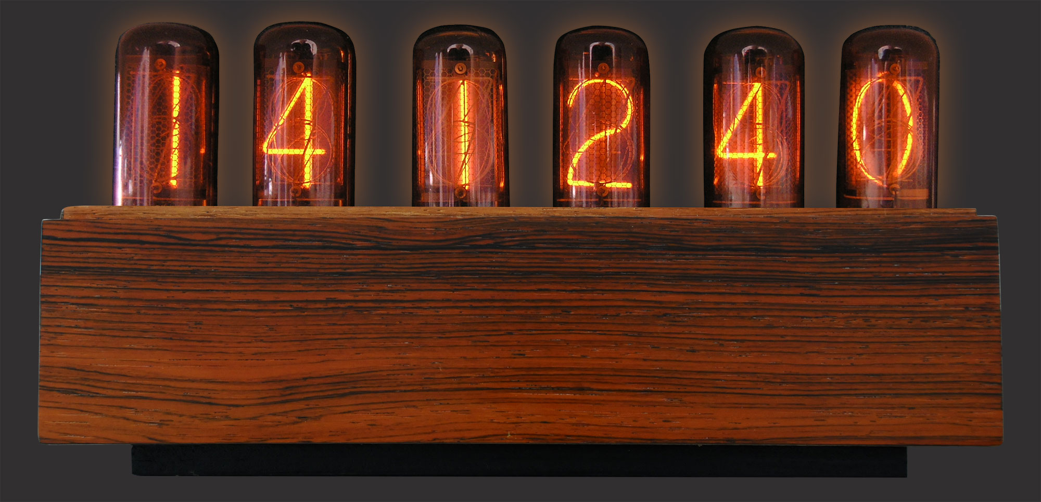
Программирование часов на газоразрядных индикаторах (Nixie Tubes Clock) под управлением контроллера STM32
Проект выполнила: Доманина А.О.
Научный руководитель: Дмитриев А.В.
2018г.

Slide 2
Цель и задачи работы:
На практическом примере овладеть навыками проектирования аппаратного обеспечения устройства и программирования его работы.
Освоить основные этапы аппаратного проектирования устройства
Разработать алгоритм работы устройства, его функционал и эргономику
На основе языка С реализовать данные алгоритмы в МК.
Информационная база работы:
Reference manual STM32F3
User manual STM32F3
Используемые средства разработки:
IDE Keil
Комплексная система автоматизированного проектирования (САПР) Altium Designer

Slide 3
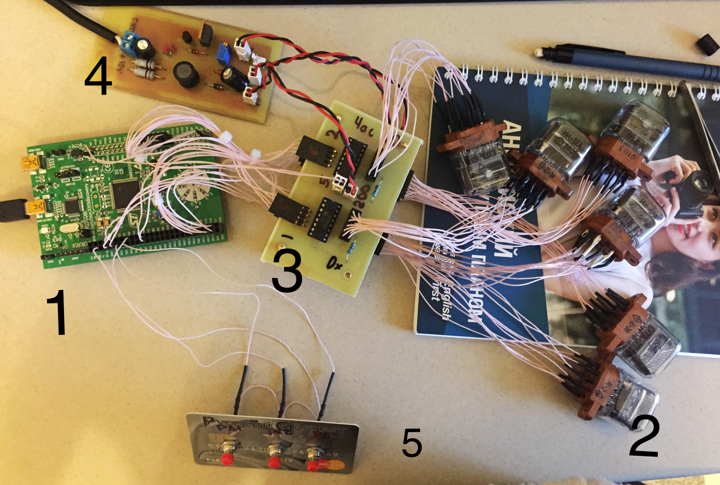
Аппаратная часть устройства
МК STM32F303
Газоразрядные знаковые индикаторы ИН-12А
Платы с высоковольтными дешифраторами
Импульсный повышающий преобразователь питания
Кнопки

Slide 4
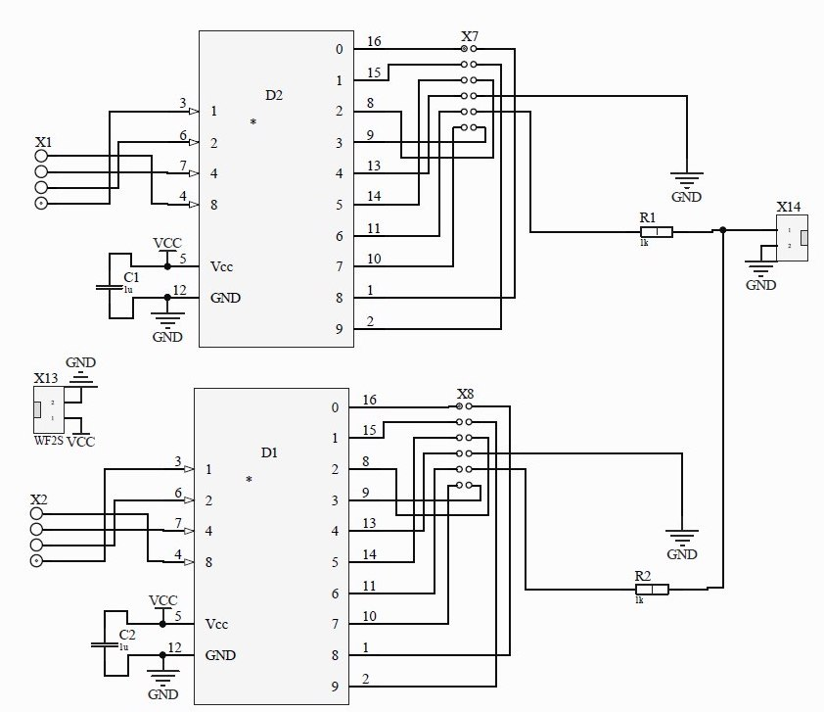
Электрическая схема платы с дешифраторами

Slide 5
Программная часть устройства
Написание функций инициализации и настройки блока часов реального времени (RTC)
Настройка системного таймера МК (SysTick)
Написание функции инициализации портов ввода-вывода (GPIO)
Написание обработчика внутреннего прерывания МК от системного таймера для вывода значений на индикаторы
Написание обработчиков внешних прерываний для опроса факта нажатия кнопок

Slide 6
Алгоритм работы устройства
Условно работу устройства можно поделить на три алгоритма:
Настройка часов реального времени, портов ввода-вывода, системного таймера, приоритетов прерываний.
Основное тело программы: чтение регистров данных блока RTC, обработка, вывод значений текущего времени в формате двоично-десятичного кода на порты GPIO.
Опрос положения кнопок: формирование внешних прерываний при нажатии кнопок, реализация алгоритма установки (корректировки) времени.

Slide 7
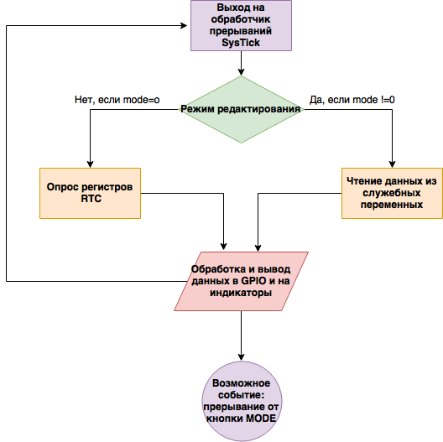
Основной алгоритм работы:

Slide 8
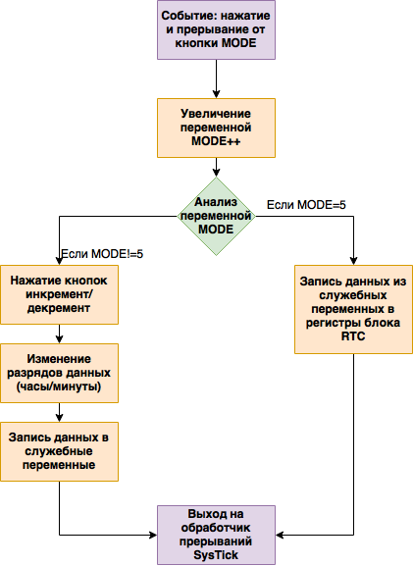
Внешние прерывания: режим редактирования

Slide 9
Что дальше?
Оптимизация кода (например: написание аппаратно-независимой функций инициализации порта GPIO)
Расширение функционала часов (например, дата, будильник, синхронизация времени из интернета, подача 220 в для быстрого пробуждения=) и т.д.)
Модульность программы (возможность компоновать из отдельных блоков часы с необходимым функционалом)
Удешевление устройства

Slide 10
Спасибо за внимание! Ваши Вопросы

